Slide 1
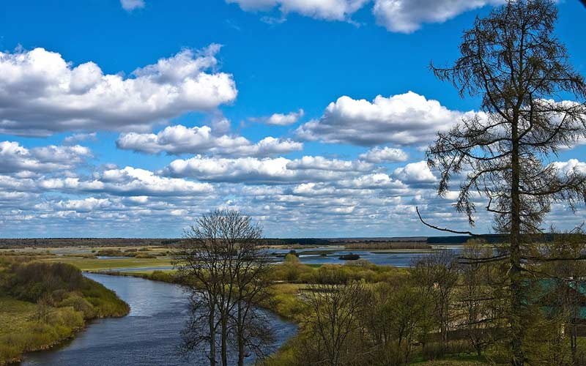
Вiктарына
«Беларуская лiтаратура
6 клас»

Slide 2
правілы
на адказ даецца 15 секунд;
за правiльны адказ камандзе залiчваюцца балы;
за падказку i падгляданне ў падручнік здымаецца па 10 балаў.

Slide 3
Гiсторыi,
легенды
20
30
40
10
20
30
40
вершы
10
творы
20
30
40
10

Slide 4
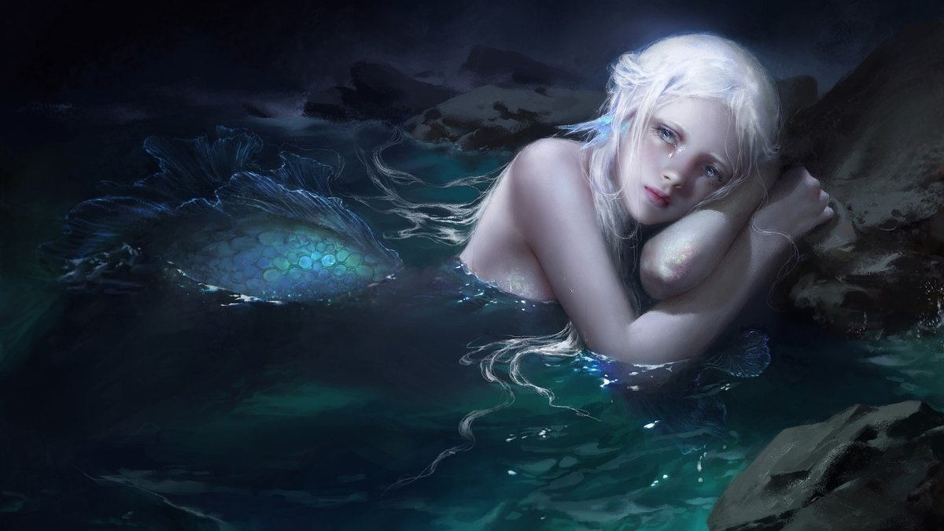
якi персанаж на карціне
назад

Slide 5
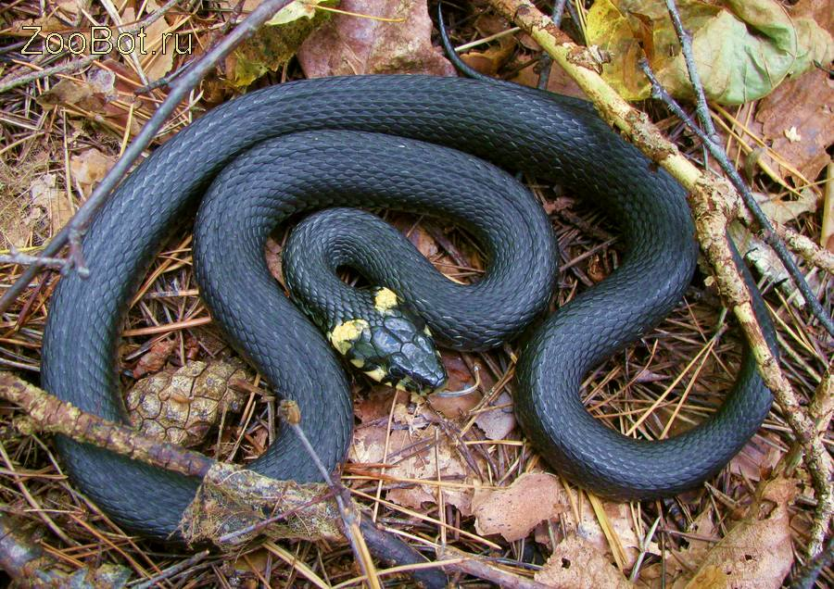
хто з'яўляецца галоўным героем
легенды ,,Дамавiкова ўдзячнасць”
Вуж дамавiк
назад

Slide 6
хто такі чалавек, ператвораны ў ваўка?
ваўкалак
назад

Slide 7
Якое імя яшчэ было ў Перуна
Грамабой
назад

Slide 8
З якога твора гэтыя словы?
Люлі, люлі, люлі,
Чаму ж ты не поўная…
Рэчанька
назад

Slide 9
З якога твора гэтыя словы?
Адно зелянела травой,
Другое было ўзарата…
Два полi
назад

Slide 10
З якога твора гэтыя словы?
Дзе Палота-рака ўпадае ў Дзвiну,
Дзе драмала сасна на кургане…
Рагнеда
назад

Slide 11
З якога твора гэтыя словы?
Калi клiчуць iх далi сасновыя…
«Жураўлi на палессе ляцяць»
назад

Slide 12
З якога твора гэтыя радкі:
Ой, дзевачкi!
Насцечка
назад

Slide 13
Якая дзяўчынка з 3 імёнамі
Рагнеда, Гарыслава, Анастасiя
назад

Slide 14
З якога твора гэтыя радкі:
Калi ты сапраўды пусцiш гэтых людзей я гатовы да смерцi…
Лебядзiны скiт
назад

Slide 15
Устаўце прапушчанае слова:
Заўтра ???, дык увечары iдзi на Ласiную гару…
назад

Slide 16
Устаўце прапушчанае слова:
Заўтра 14 верасня, дык увечары iдзi на Ласiную гару…
назад

Slide 17

Прэзентацыю падрыхтавала Вучанiца 6г класа
Казбяровiч
Алiна
Андрэеўна

